Slide 1
HOSPITAL
MATERNIDADE INTERLAGOS

Slide 2
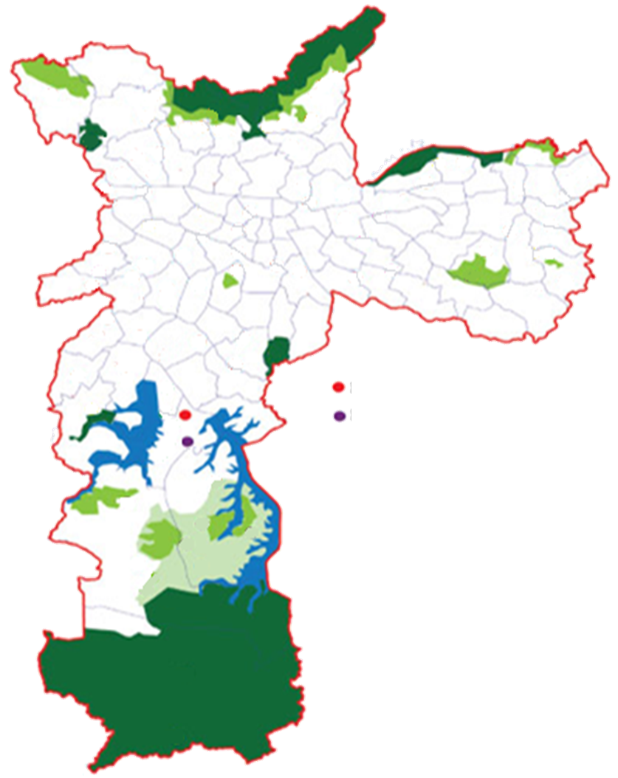
Hospital Maternidade Interlagos
Hospital Geral do Grajaú

Slide 3
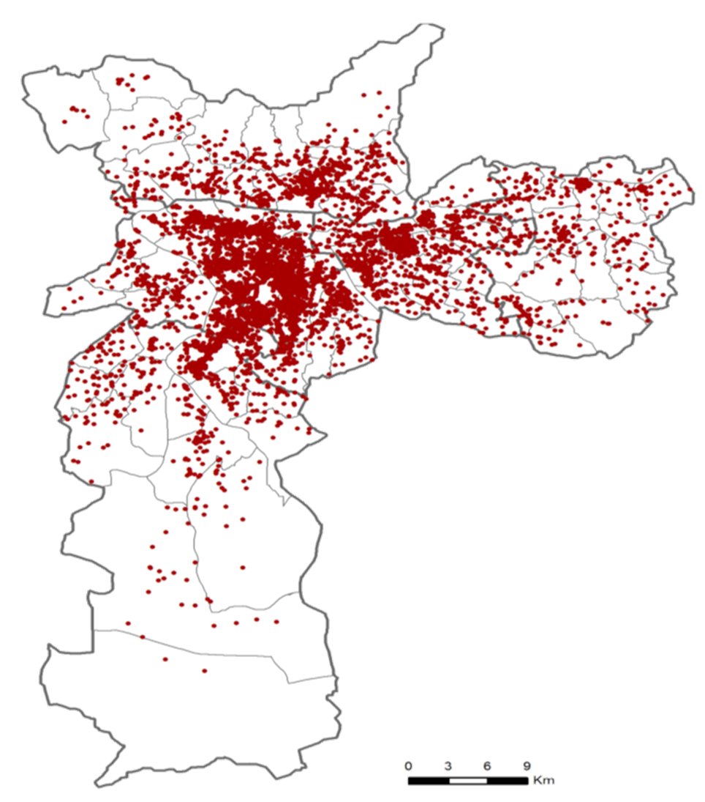

Slide 4
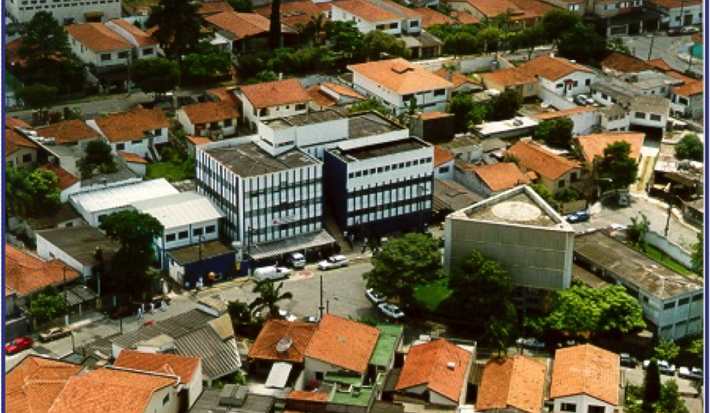

Slide 5
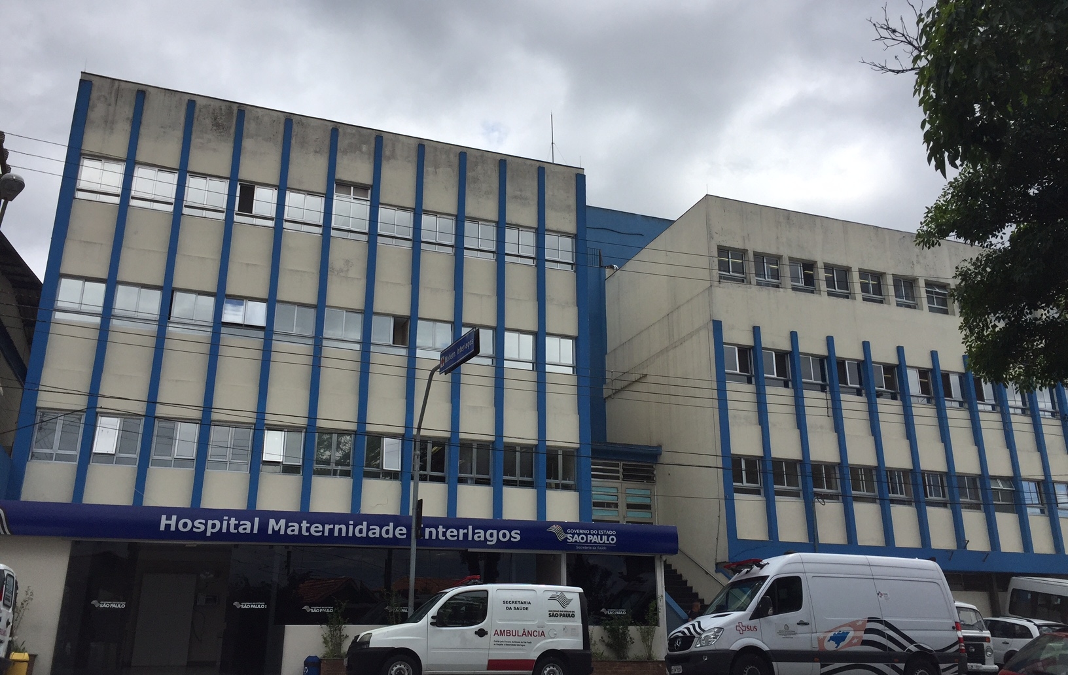

Slide 6
MISSÃO
“Prestar assistência à mulher na gravidez, parto, puerpério e ao recém nascido com humanização e responsabilidade social”.

Slide 7
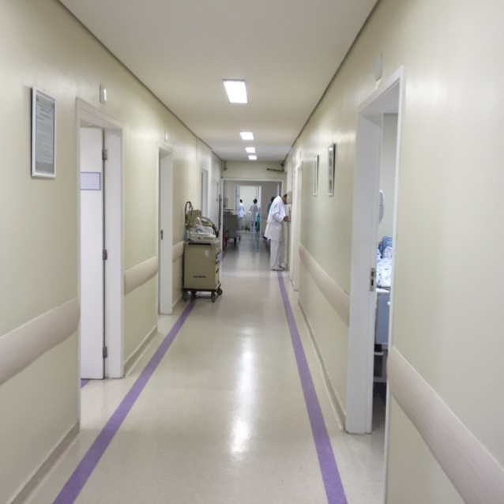
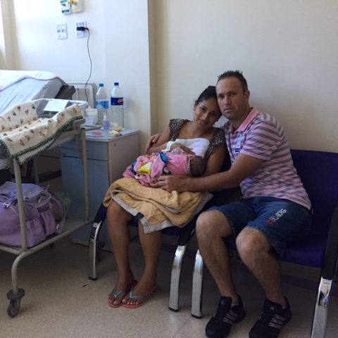
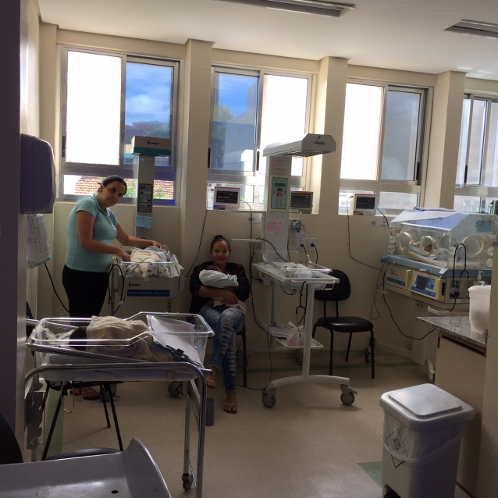
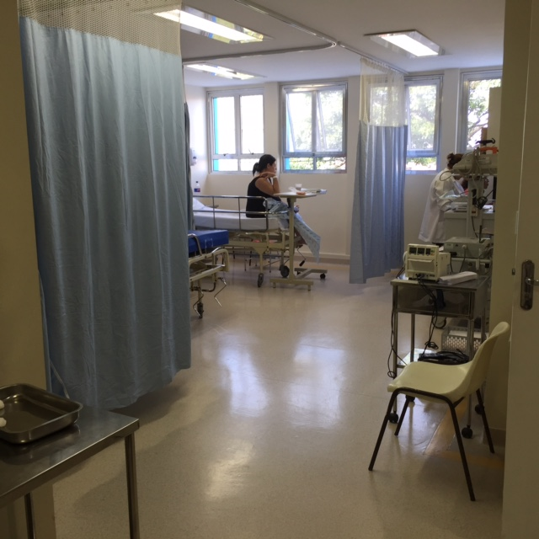
CAPACIDADE INSTALADA
72 LEITOS:
36 ALOJAMENTO CONJUNTO
10 UTIN
15 UCINCO
03 UCINCA
06 GAR
02 UTI OBSTÉTRICA

Slide 8
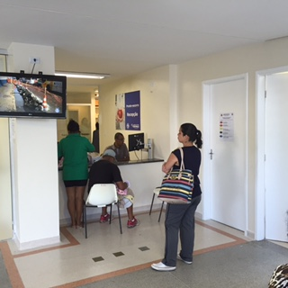
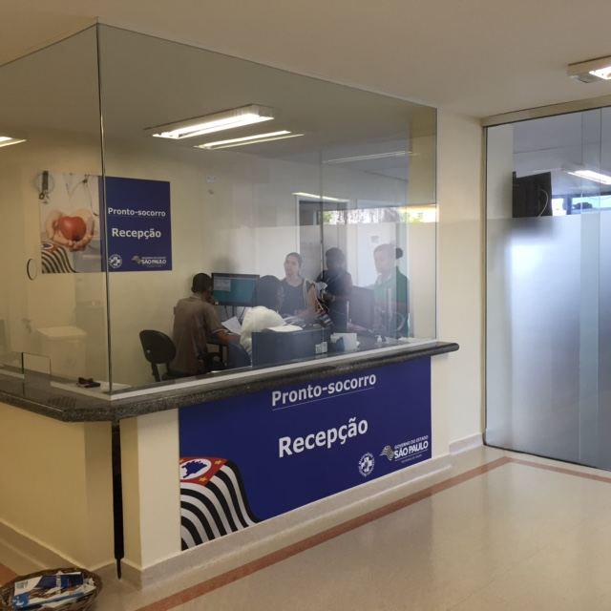
CAPACIDADE INSTALADA

Slide 9
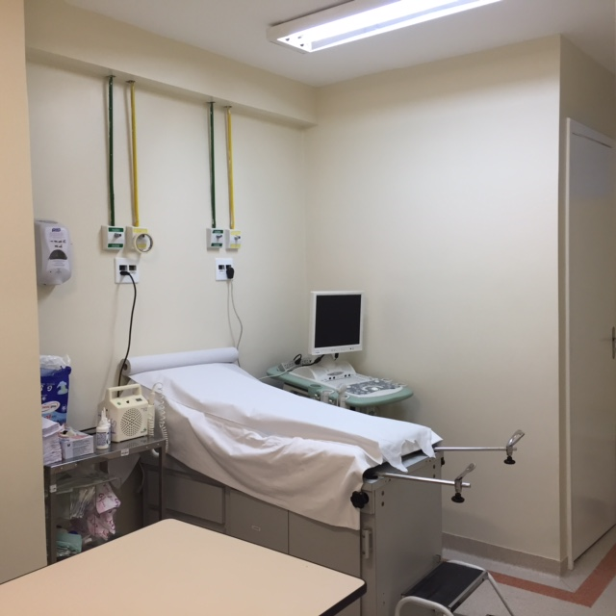
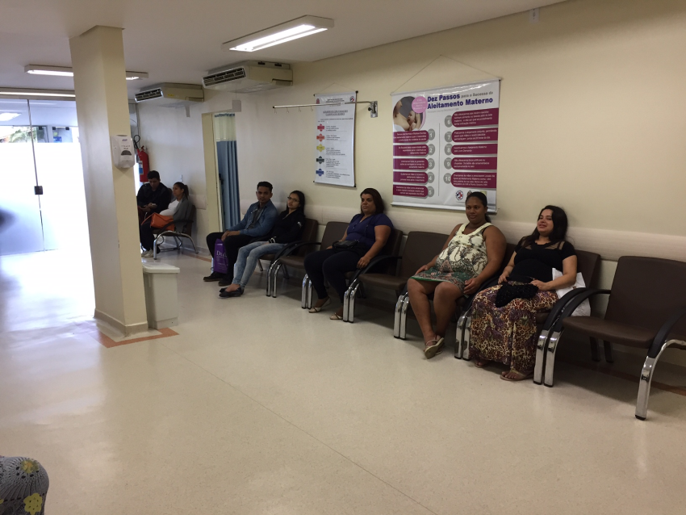
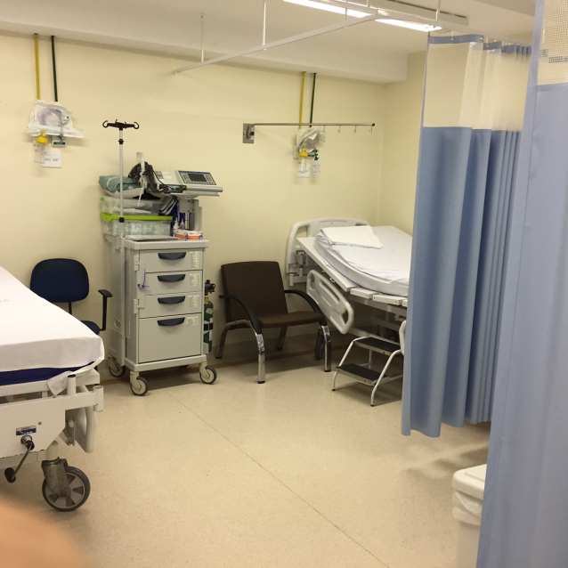
CAPACIDADE INSTALADA

Slide 10
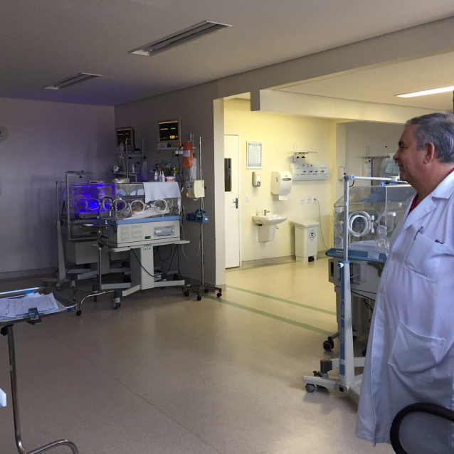
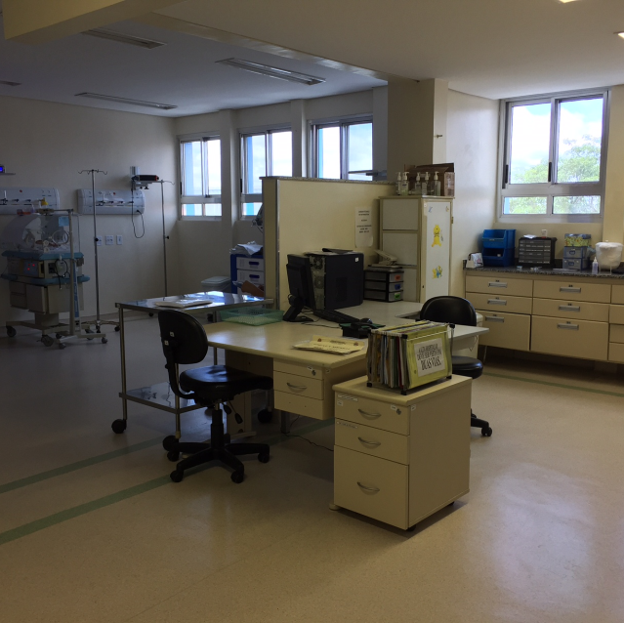
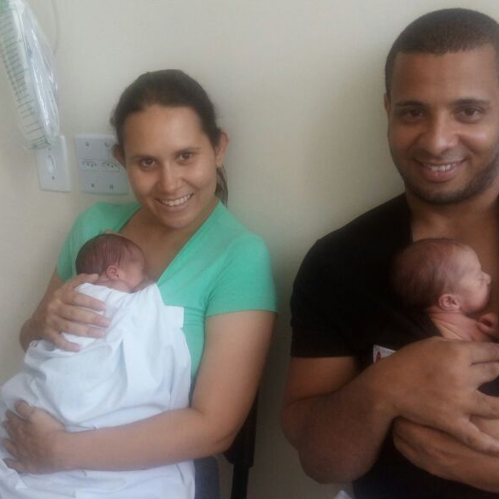
CAPACIDADE INSTALADA

Slide 11
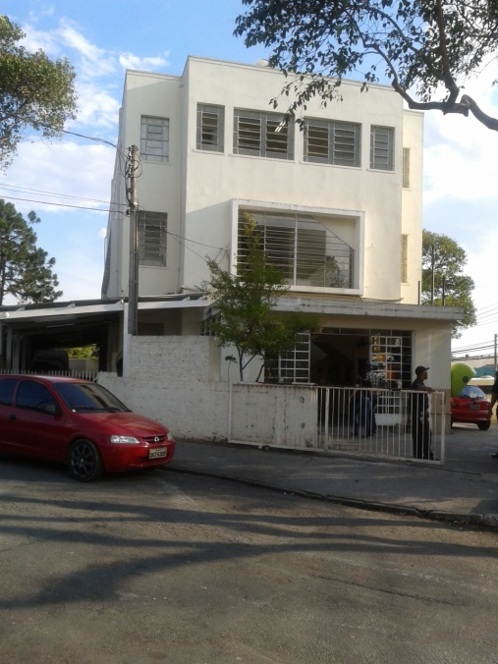
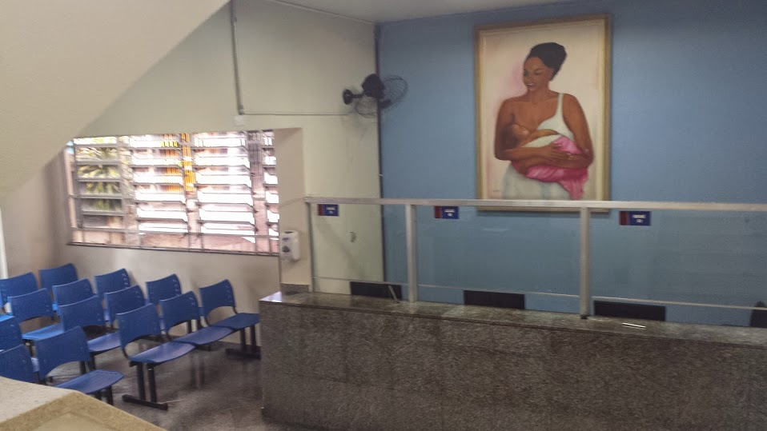
AMBULATÓRIO

Slide 12
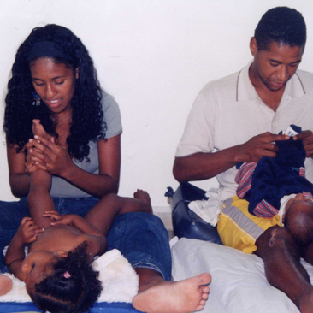
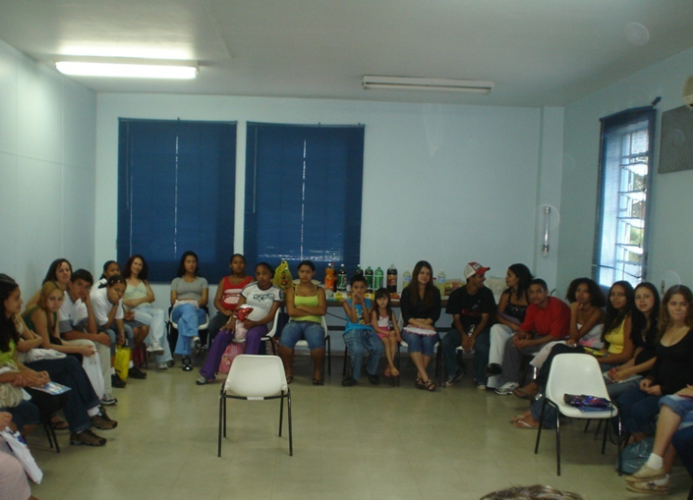
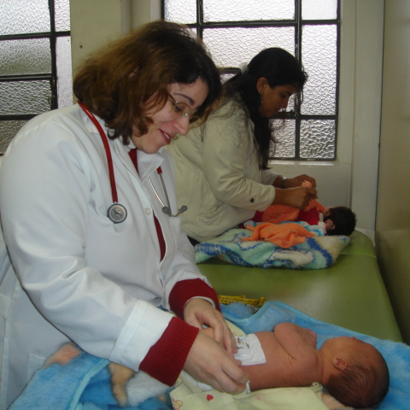
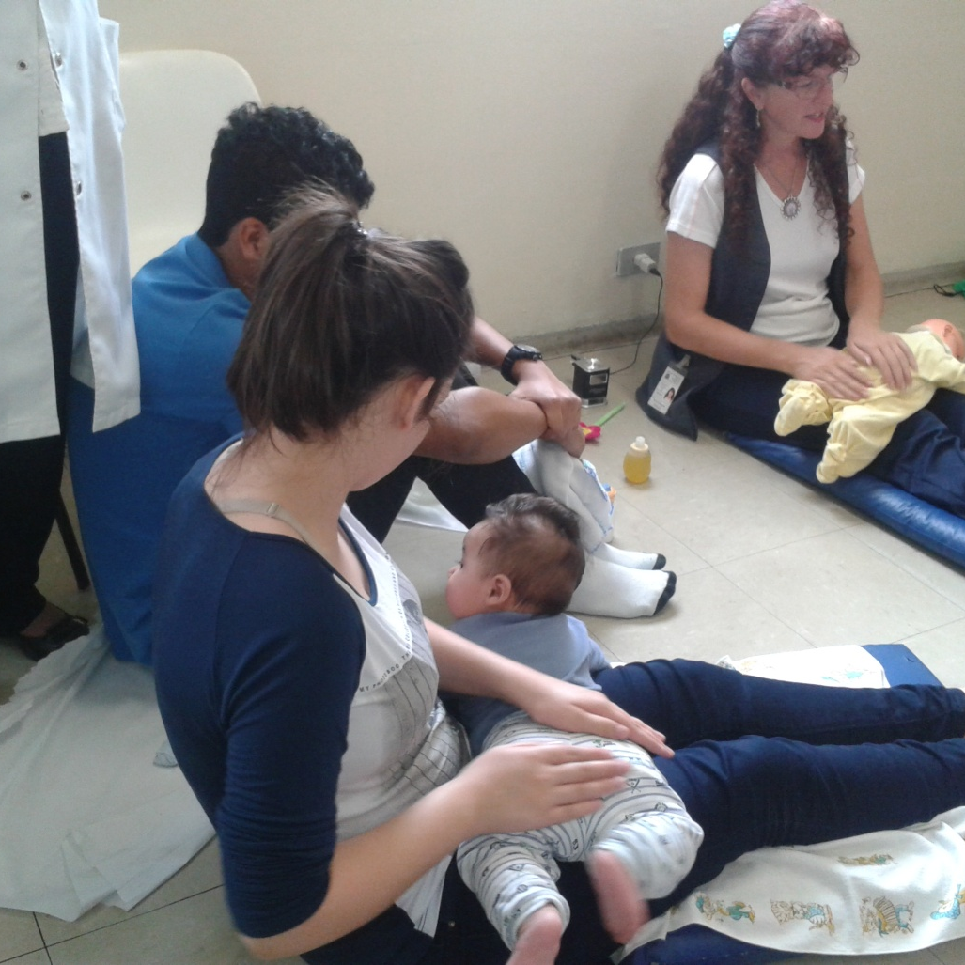
CONTINUIDADE DO CUIDADO

Slide 13
HISTÓRICO PRODUÇÃO CUIDADO EM REDES
INICIO REFORMA
DEZEMBRO 2013
PROJETO MATERNIDADES
NTH SES
2014
ENTREGA DO PRÉ PARTO
CONSOLIDAÇÃO DO ACOMPANHANTE
NO PRÉ PARTO
2014
GESTAO PARTICIPATIVA
TRABALHO COMPARTILHADO
EM REDE INTERNA E EXTERNA
2014
ACOLHIMENTO COM CLASSIFICAÇÃO DE RISCO
ACOMPANHANTE 24 HORAS EM TODOS OS SETORES
2016
MANUTENÇÃO DAS AÇÕES E FORTALECIMENTO DA REDE INTERNA
2016
CONTINUIDADE DESTE PROJETO 2017
APOIO INTENSIVO PROJETO MATERNIDADES ATRAVES
NTH SES
2016

Slide 14
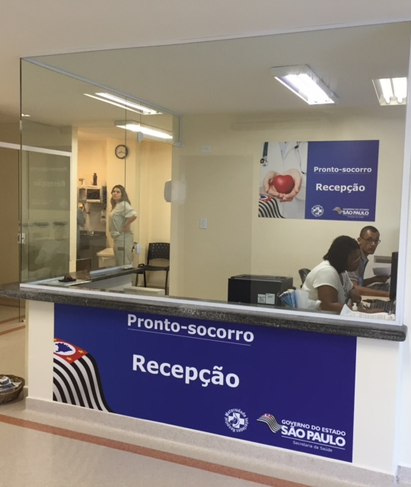

AMBIÊNCIA
COLOCAR FOTO RECEPÇÃO
VISITANTES

Slide 15
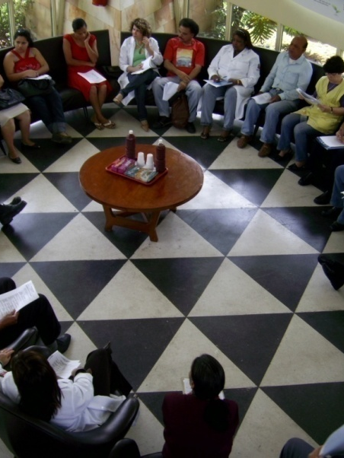
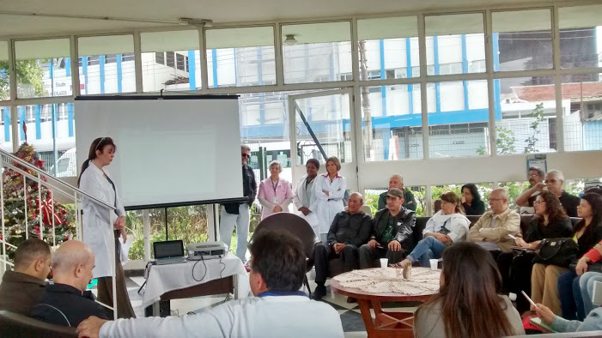
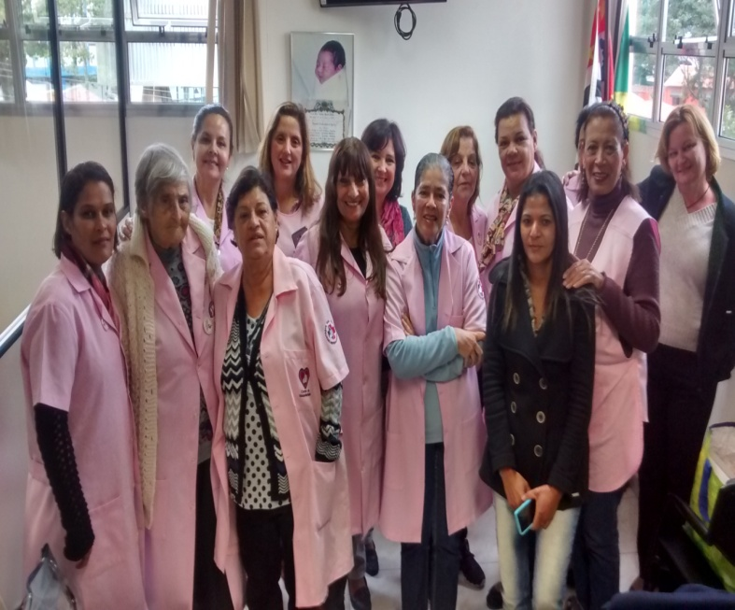
CONSELHO GESTOR
VOLUNTÁRIAS

Slide 16
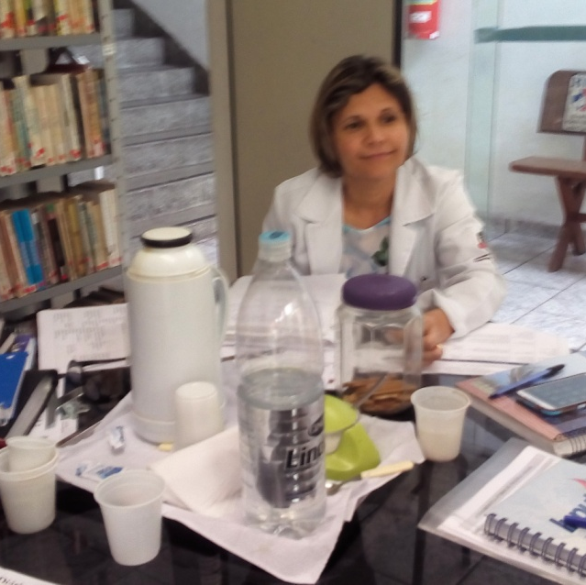
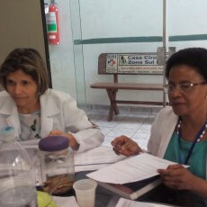
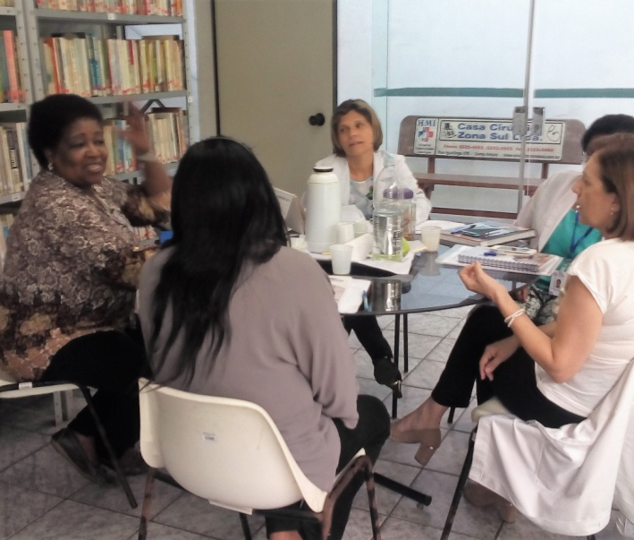
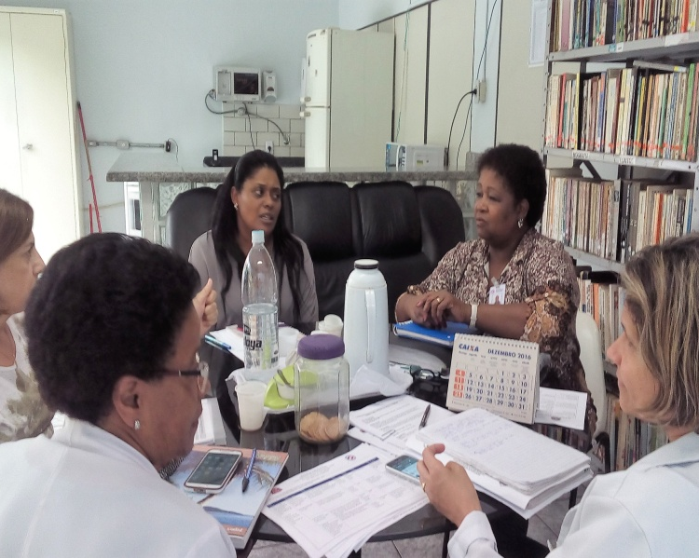
CENTRO INTEGRADO
DE HUMANIZAÇÃO (CIH)
IMPLANTADO DESDE 2012
FORTALECIMENTO DAS AÇÕES COM AMPLIAÇÃO DO GTH EM 2016

Slide 17
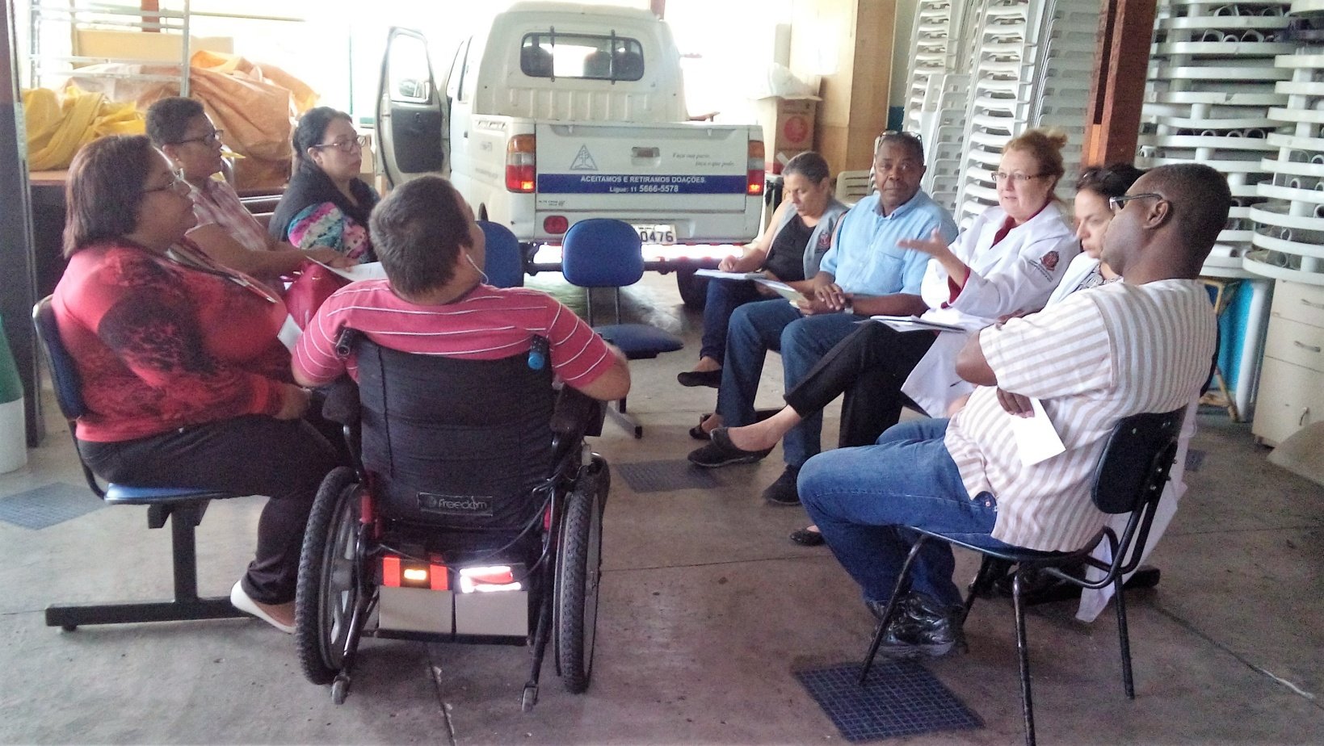
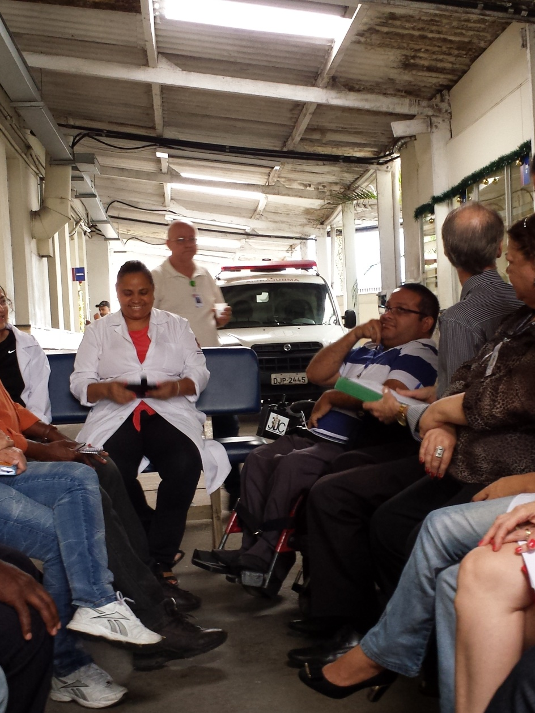
CAHAG
(Comitê de Acolhimento e Humanização da Assistência e da Gestão)

Slide 18
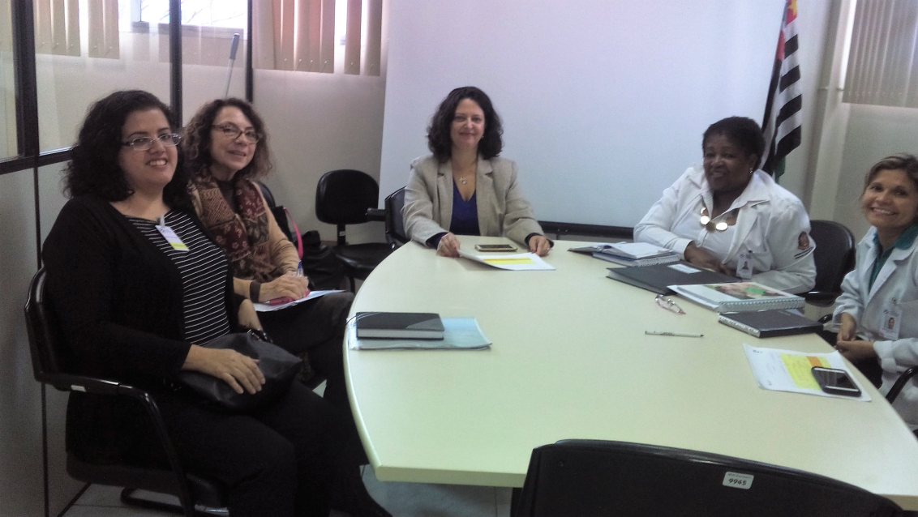
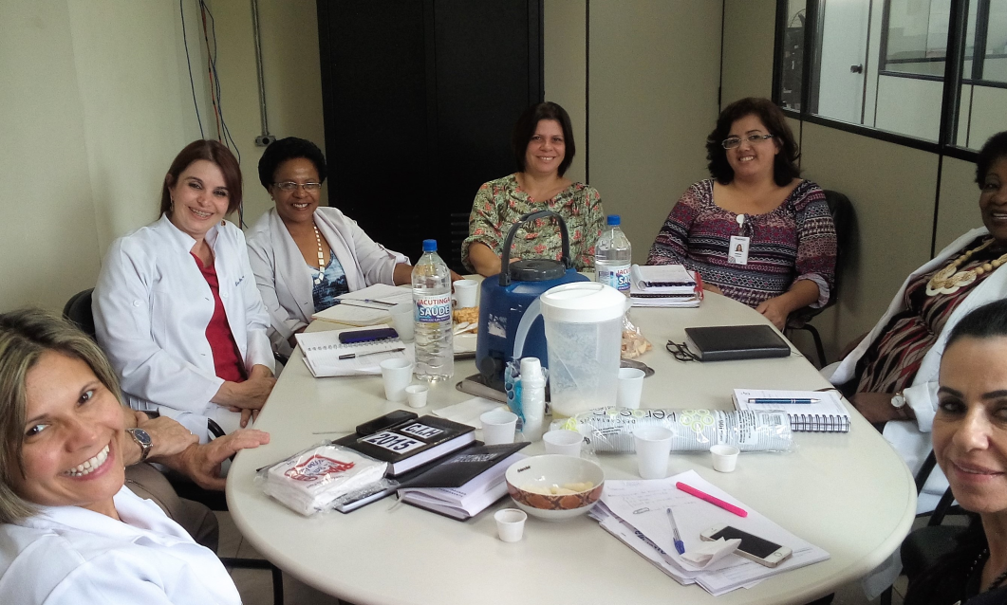
TRANSFORMAÇÃO NO CONCEITO DO CUIDADO
PROJETO MATERNIDADES

Slide 19
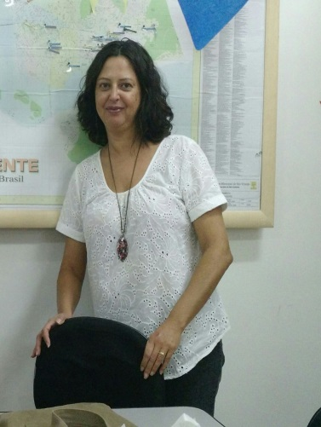
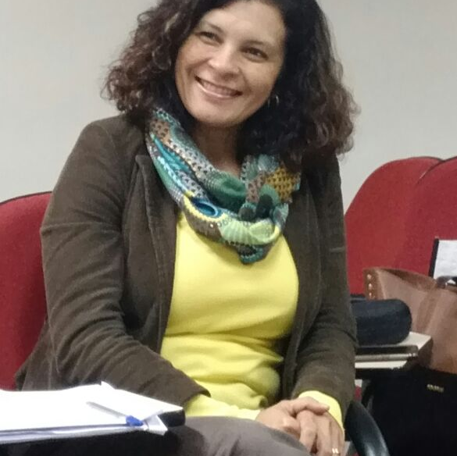
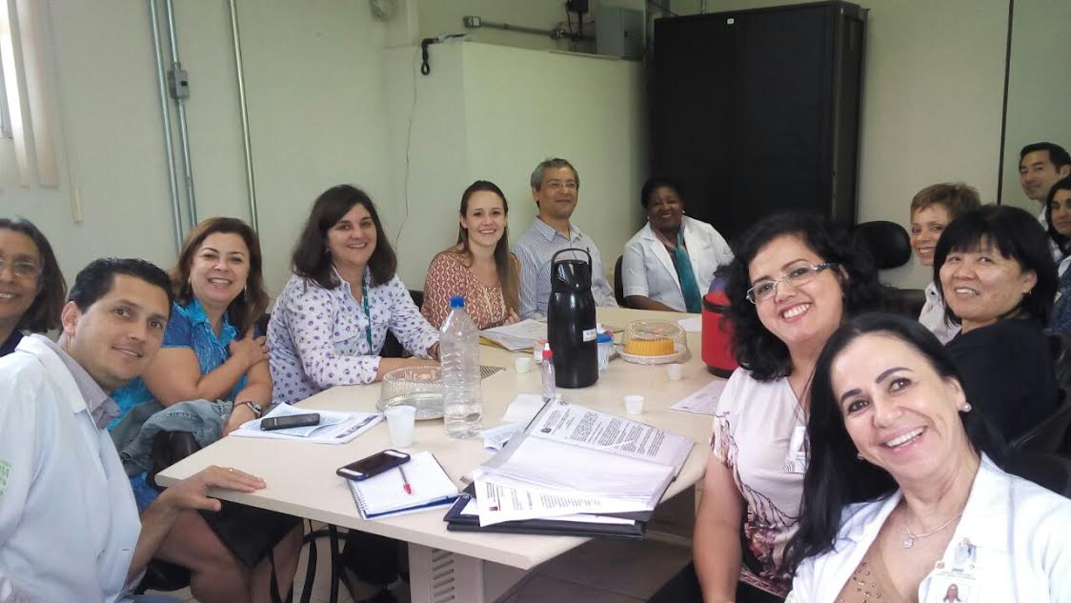
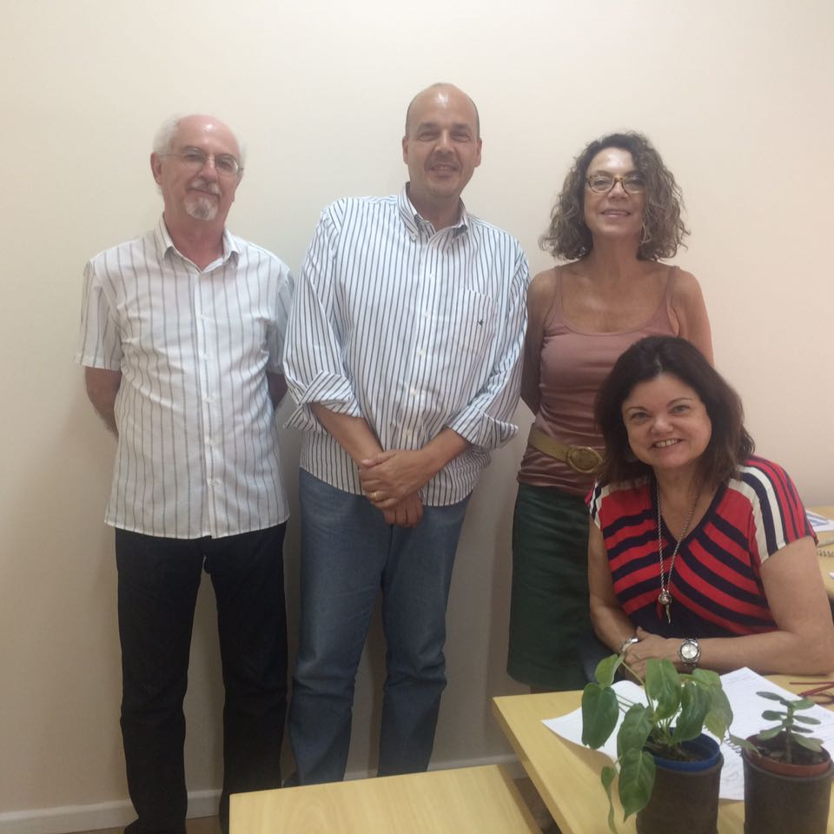
TRANSFORMAÇÃO NO CONCEITO DO CUIDADO
PROJETO MATERNIDADES

Slide 20
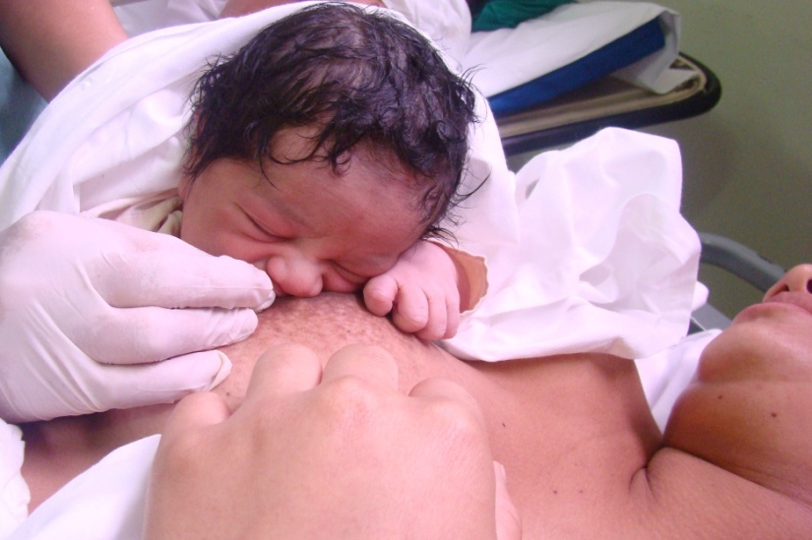
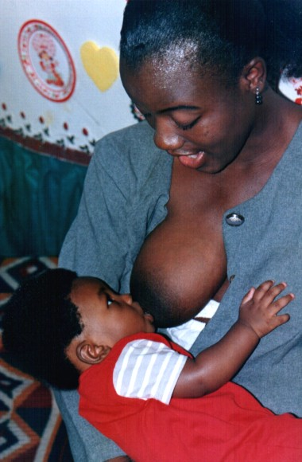
CONTATO PELE A PELE
INCENTIVO A AMAMENTAÇÃO (IHAC)

Slide 21
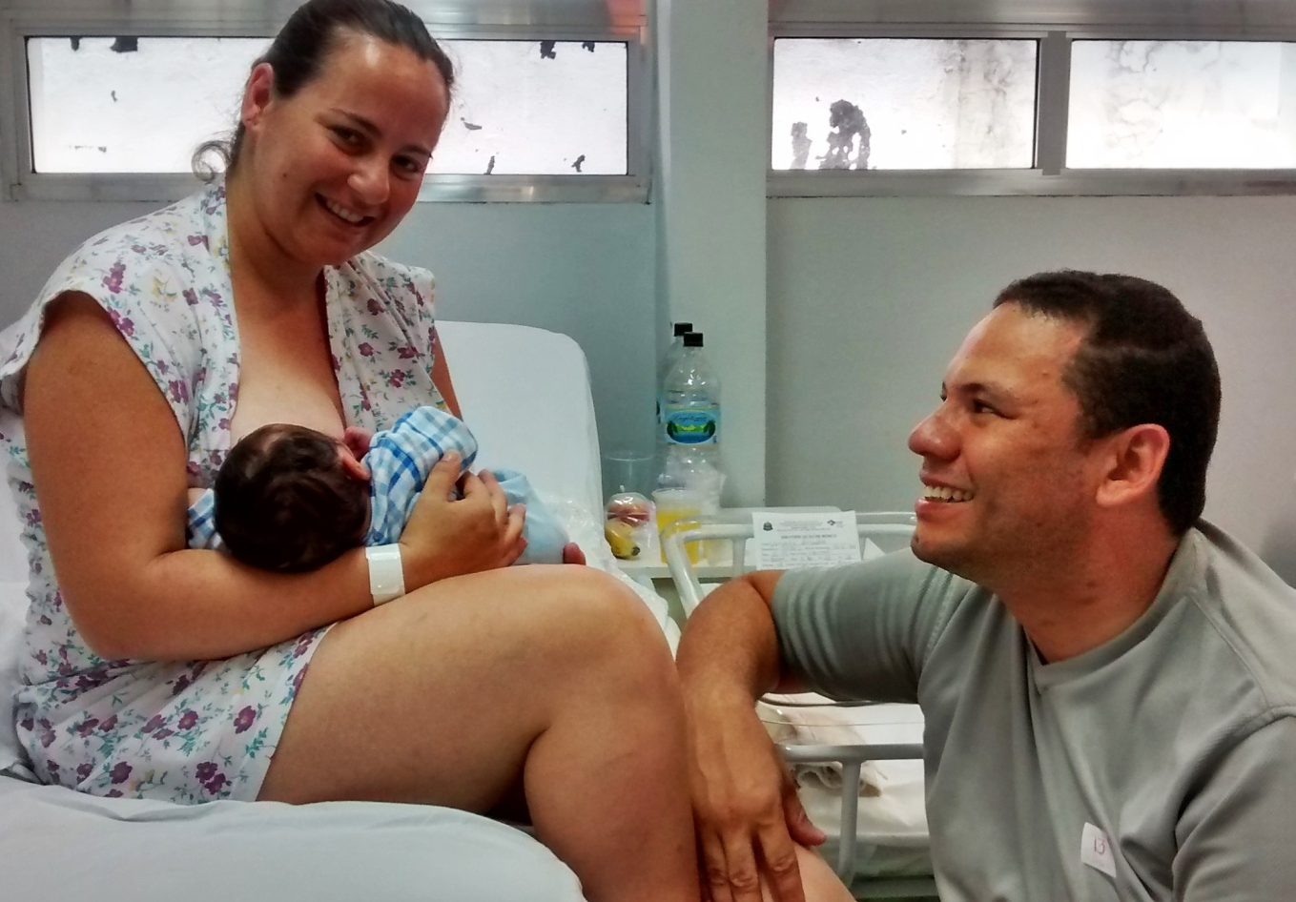
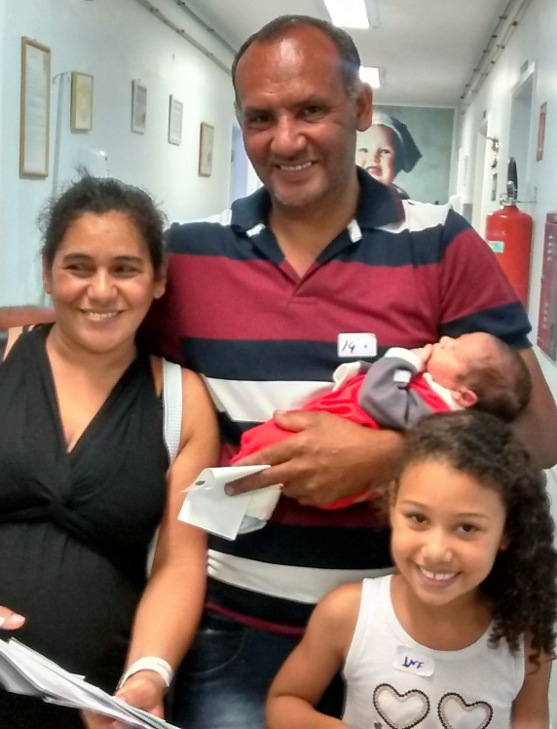
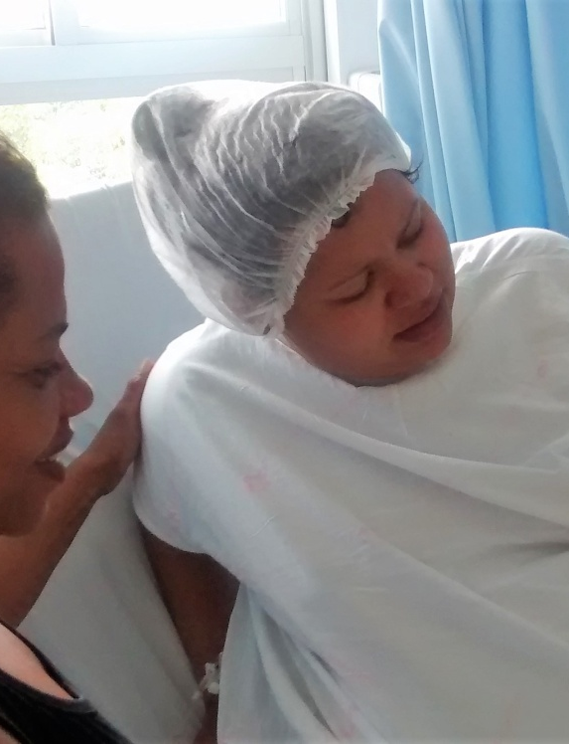
TRANSVERSALIDADE DO CUIDADO
VISITA AMPLIADA COM DIREITO AO ACOMPANHANTE

Slide 22
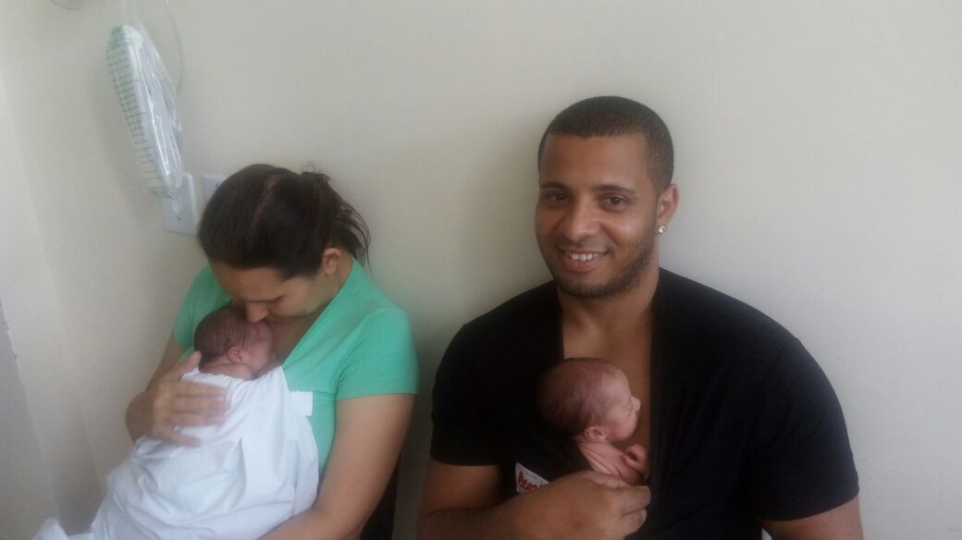
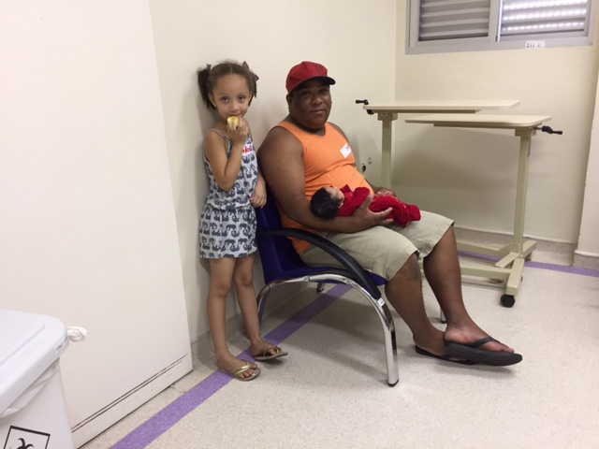
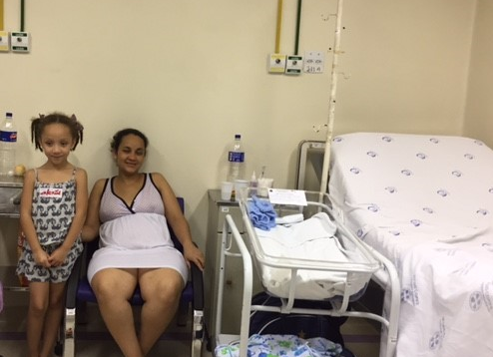
TRANSVERSALIDADE DO CUIDADO
VISITA AMPLIADA COM DIREITO AO ACOMPANHANTE

Slide 23
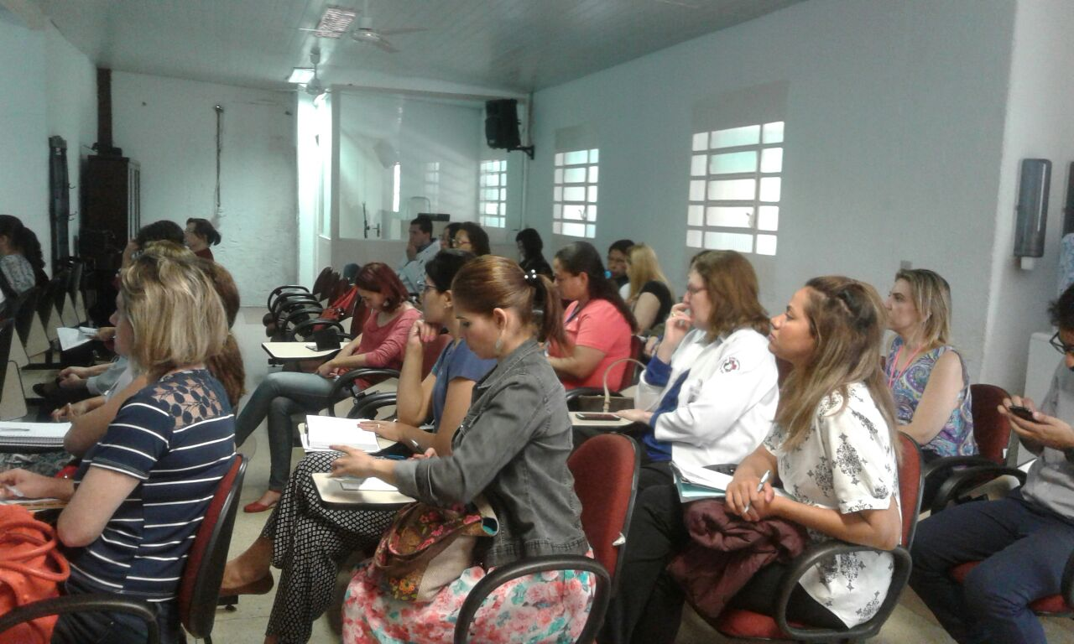
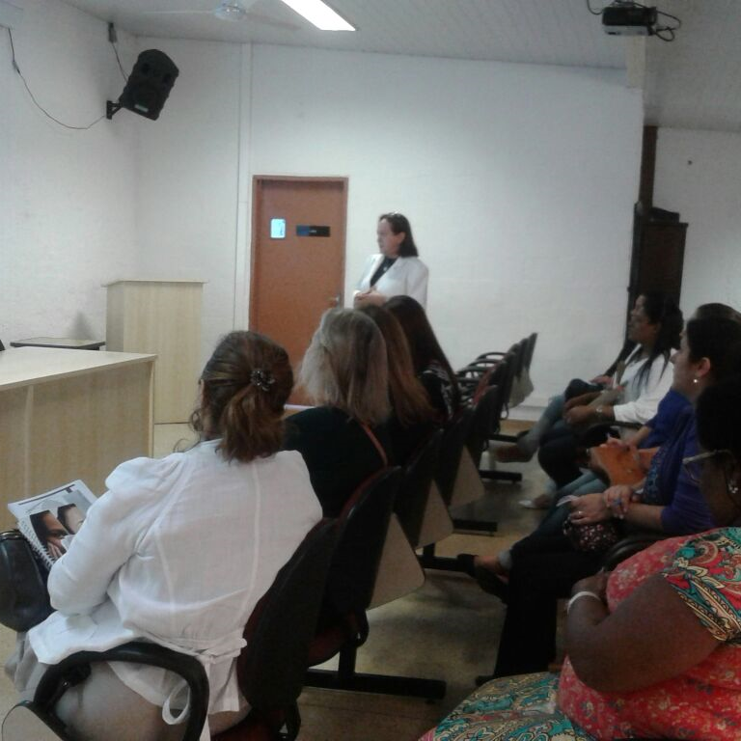
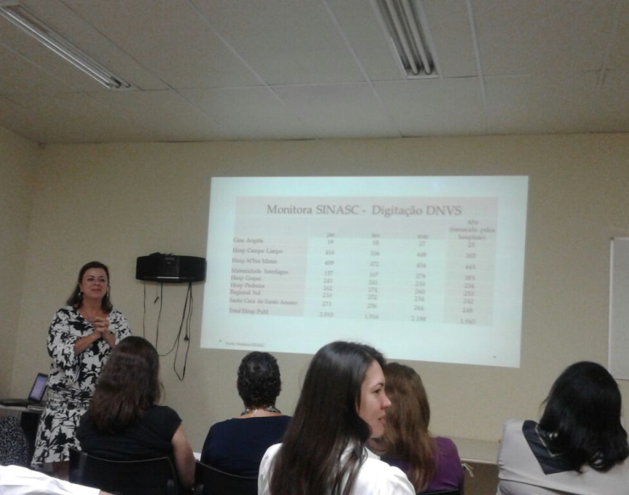
TRABALHO EM REDE
FÓRUM DE HOSPITAIS DA REGIÃO SUL;
COORDENADORIA REGIONAL SAÚDE REGIÃO SUL;
FÓRUNS REGIONAIS – DRS1 / CARS
ENCONTROSS ATENÇÃO PRIMÁRIA;

Slide 24
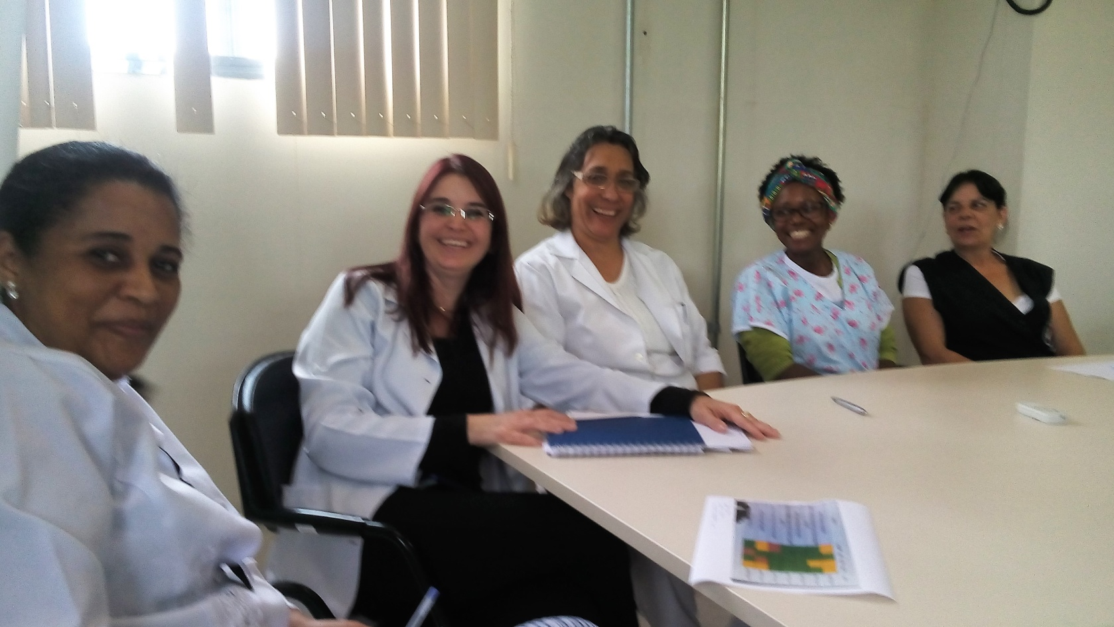

GESTÃO PARTICIPATIVA
ASSISTÊNCIA COM SEGURANÇA, QUALIDADE E RESPEITO A0S VALORES

Slide 25




VALORIZAÇÃO DO TRABALHADOR

Slide 26


HOSPITAL E MATERNIDADE
SOFIA FELDMAN
CGCSS
NÚCLEO TÉCNICO DE HUMANIZAÇÃO
MATERNIDADE INTERLAGOS
HOSPITAL GERAL DE PEDREIRA
TRABALHO
COMPARTILHADO

Slide 27


CICLO DE VISITAS
INSPIRAÇÃO PARA PROGRESSÃO DO CAMINHO NO MODELO DE ATENDIMENTO COM PROTAGONISMO DO USUÁRIO E COM COMPROMISSO DO SERVIÇO.
ASSISTÊNCIA COM SEGURANÇA, QUALIDADE E RESPEITO A0S VALORES

Slide 28


DIFERENTES FORMAS DE SUPERAR DESAFIOS
HOSPITAL GERAL DE SÃO MATEUS
CASA ANGELA

Slide 29



ENCONTROS MACRORREGIONAIS

Slide 30

PEH
NTH
AH
CORPO DIRETIVO

Slide 31


Slide 32


